Slide 1
Скопление антизвезд как источник антигелия в потоке галактических космических лучей
Докладчик, студент М20-115: Кириченко А.О.
Научный руководитель: Хлопов М.Ю.
Консультант: Майоров А.Г.

Slide 2
Введение
Возможная природа антиматерии во Вселенной:
Первичное антивещество, сохранившееся с момента зарождения Вселенной, сейчас может существовать в виде шаровых скоплений антизвезд или антигалактик
Вторичное антивещество, как результат столкновения ядерной компоненты космических лучей с межзвездным газом или с остатком оболочки сверхновой
3. Антивещество от экзотических источников (испарение первичных черных дыр или распад/аннигиляция гипотетических частиц скрытой массы)

Slide 3
Первичная антиматерия
Барионная асимметрия Вселенной — наблюдаемое преобладание в видимой части Вселенной вещества над антивеществом.
А. Д. Сахаров (1967) и В.А. Кузьмин (1970) сформулировали необходимые условия для бариосинтеза - механизма генерации барионной асимметрии во Вселенной:
1. Асимметрия между частицами и античастицами как нарушение зарядовой С- и комбинированной СР-симметрии.
2. Нарушение закона сохранения барионного заряда.
3. Нарушение локального термодинамического равновесия.

Slide 4
Первичная антиматерия(2)
В конечном результате бариосинтеза во Вселенной могут образовываться не только области с избытом вещества, но и области с избытком антивещества.
Шаровые скопления антизвезд могли бы образоваться в период формирования Галактики и сохраниться в ее гало к настоящему времени.
Антиядра в космических лучах могут являться доказательством существования таких шаровых скоплений.

Slide 5
Рассматривается М4 как прототип шарового скопления антизвезд[1] :
Три возможных механизма инжекции антигелия в космические лучи от шарового скопления М4:
1.Стационарное истечение вещества с поверхности антизвезд.
2. Вспышки на антизвездах.
3. Взрывы антисверхновых в шаровом скоплении.
[1] Douglas C. Heggie, Monte Carlo simulations of star clusters – V. The globular cluster M4 (2008).
Возраст | Расстояние от Солнца | Число звезд
12 млрд. лет | 1.72 кпк | 8$∙{10}^{4}$

Slide 6
Магнитные поля Галактики
Используя данные [3]:
[3] C. J. Nixon, T. O. Hands: The origin of the structure of large–scale magnetic fields in disc galaxies (2018)

Slide 7
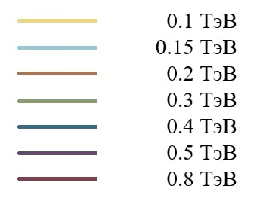
Магнитные поля Галактики(2)

Slide 8
Магнитные поля Галактики(3)
Доля проникающий в диск частиц
Энергия частиц, ГэВ
Грубая оценка пороговой энергии ~ 0.1 ТэВ

Slide 9
Заключение
Была оценена плотность энергии высокоэнергетических античастиц, выброшенных ШС в космических лучах. Полученное значение противоречит экспериментальным данным.
Так же в части моделирования траектории потока частиц оценена порогая энергия проникновения частиц в диск, на крупномасшабном магнитном поле.
Таким образом, дальнейшая работа направлена на моделирование движения частиц в магнитном поле Галактики в малых масштабах, которые внесут дополнительные модификации в поток частиц.
Реализация нашей программы поможет получить прогнозы ожидаемого потока антиядер от доменов антивещества в нашей Галактике.

Slide 10
Вспышки сверхновых
Число нейтронных звезд не изменилось за 12 млрд. лет. Это значит, что примерно 12 млрд. лет назад они могли
образоваться как результат взрыва сверхновых.
Зависимость звездного населения скопления М4 от времени [2]
[2] D. C. Heggie, M. Giersz: Monte Carlo simulations of star clusters – V. The globular cluster M4 (2008).

Slide 11
Вспышки сверхновых(2)
$ρ_{CR}$=$\frac{E_{sn}{\dot{N}}_{sn}t_{ret}}{V}$ (1)
Nsn -число нейтронных звезд в М4,
Nsn -средняя частота взрыва сверхновых
Esn- энергия от одной сверхновой
$t_{ret}$- время удержания КЛ
V- объем области распространения

Slide 12
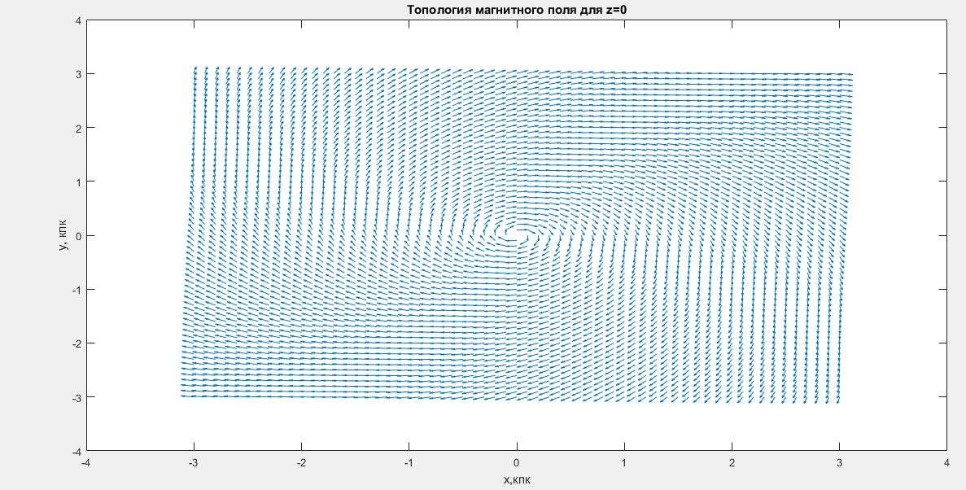
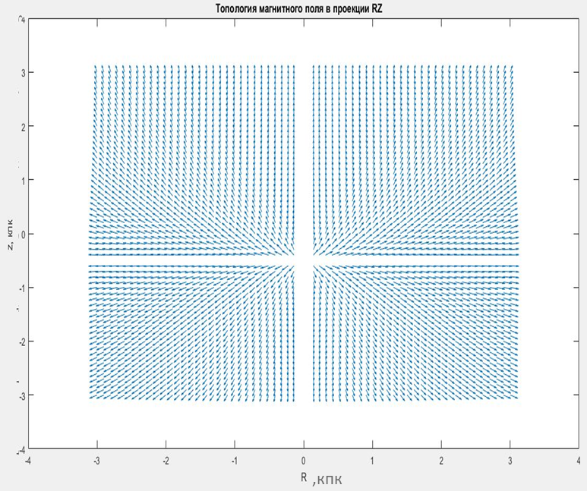
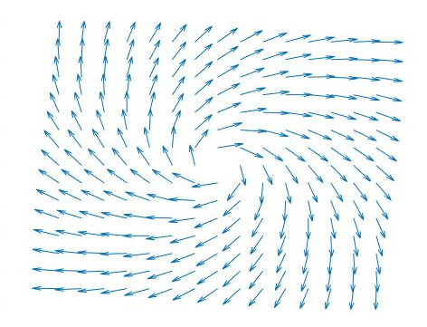
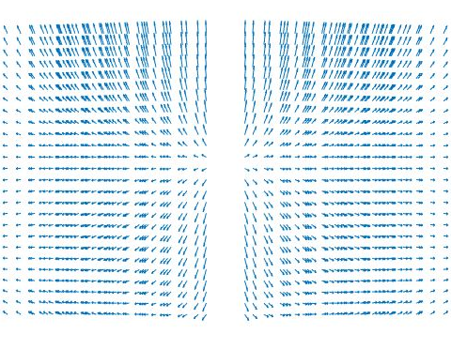
Магнитные поля Галактики (2)
Получены топологии
Для z=0: Для RZ:

Slide 13
Вспышки сверхновых(3)
Используя данные таблицы
Получаем значение плотности
Плотность энергии для вторичных антипротонов:
$ρ_{\overline{p}}={10}^{−5}$эВ/${см}^{3}$
$ρ_{CR}$=${10}^{−4}$ эВ/${см}^{3}$

